Slide 1

Hovězí maso

Slide 2
Hovězí maso je…
Maso jalovic, volů, krav a býků z mladých kusů do 2 let.
Měkké, mírně prorostlé tukem, jemnozrnné a světle červená barvy.
Čím je poražený kus starší tím je maso tmavší a tužší.
Maso býků může být cítit močovinou.

Slide 3
Dělení do jakostních tříd
1. třída
Svíčková - nejkvalitnější část masa používá
se na přípravu minutek, anglických pečení,
tatarského bifteku
Roštěnec - nízký - příprava minutek - vysoký - je tužší, používá se na pečení a dušení
Kýta -květová špička - pečení a závitky - vrchní
a spodní šál – pečení, dušení, vaření

Slide 4
Dělení do jakostních tříd
2. třída
Plec - vaření, guláše, mletí
Žebro vysoké a holé - dušení, vaření, vývary
Podplečí - guláše perkelty
3. + 4. třída
Hrudí – vaření, dušení
Krk – guláše vaření, dušení
bok - mletá masa, vaření, vývary
Oháňka – vývary hašé, vařená i za studena
Líčko – vaření, guláše
Kližka - guláše

Slide 5
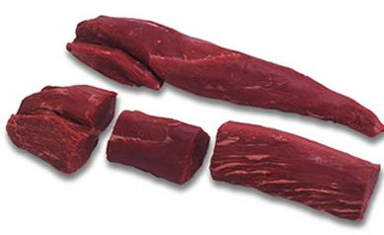






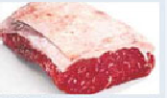
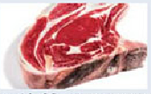

svíčková
žebro
spodní šál
ořech
vrchní šál
kližka
váleček
nízký roštěnec
vysoký roštěnec
květová špička

Slide 6
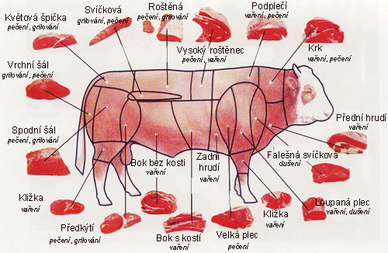

Slide 7
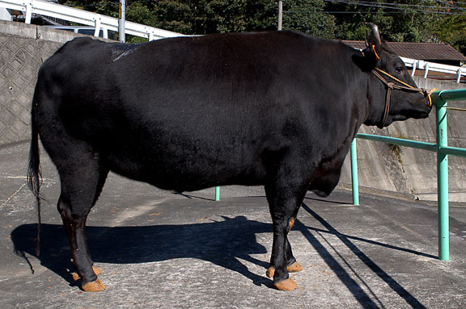
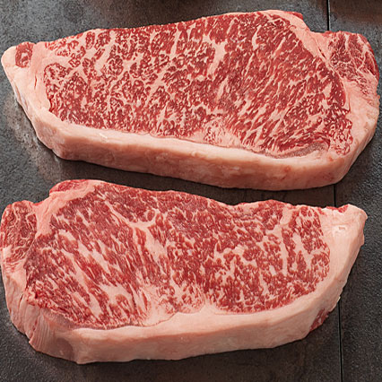
Hovězí Kobe
Výroba v Japonsku, maso se získává ze skotu plemene Wagyu. Skot je masírován a česán krmen mlékem, pivem, kukuřicí a podobně. Maso je mramorované, to znamená, že tuk prostoupil do svalstva a není jen na povrchu.
Cena za kilogram kolem 6 000 Kč

Slide 8
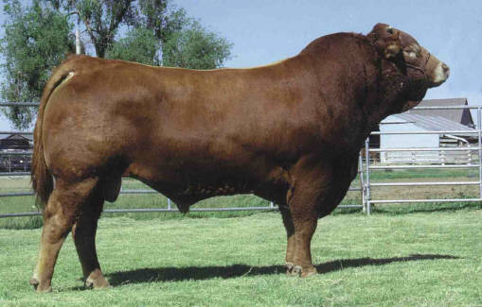
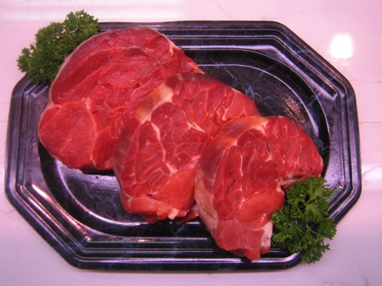
Limousine
Původ jihozápadní Francie
Vyskytuje se v poměrně drsných klimatických podmínkách
Původně plemeno tažné
Velký podíl svaloviny malý podíl tuku

Slide 9
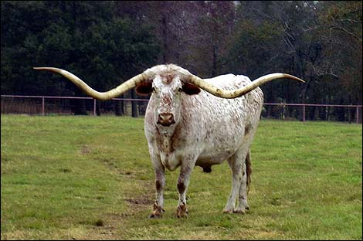
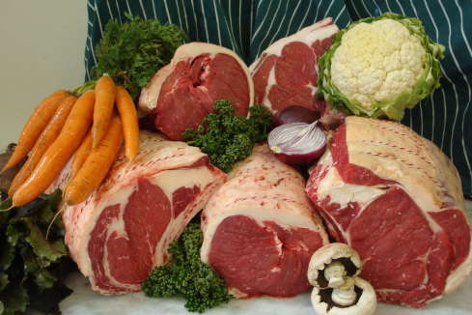
longhorn
Adaptabilní nenáročné plemeno s bohatou historií, původem z amerického Texasu.
Pokud se pase na chemicky neošetřených porostech,
tak maso longhornu obsahuje méně cholesterolu
než bílé drůbeží maso. Maso je přirozeně libové chutné
a má světle červenou barvu

Slide 10
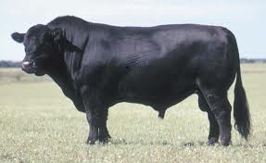
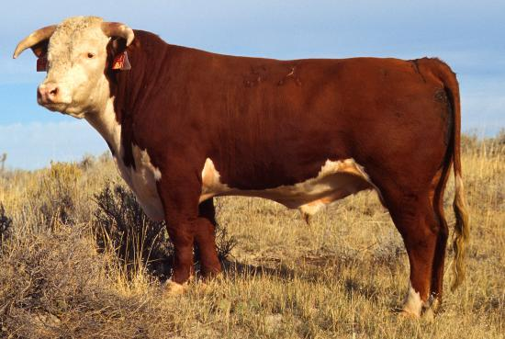
Uruguayský býk
Chováno tradičním pasteveckým způsobem, porážka probíhá bezstresově. Nejčastěji z plemene charolais, angus a hereford, stáří jatečních býků je nejvýše 2,5 roku

Slide 11
Zdroje:
cshms.cz
cszm.cz
Food
fotodokumentace: Robert Scarth
Askthemeatman.com
Blogs.browardpalmbeach.com/cleanplatecharlie/2009/10/fake_kobe_beef.php
Brehmfarms.com
Pjowarthbucher.com/index.php?main_page=index&cpatch=65
Meridianmeatsshop.co.uk/aboutus.php
Bbc.co.uk/tyne/content/image_galleries/chillingham_wild_white_cattle_gallery.shtml?8
Toppotravinz.cz/?dir=273
Ati.es
Commons.wikimedia.org/wiki/file:hereford_bull_large.jpg

Slide 12
Mgr. Alexandr Burda

